Slide 1
Ciclos formativos de Grado Medio (CFGM)?

Slide 2
Ciclos formativos de Grado Medio (CFGM)?
PRUEBA DE ACCESO A CICLOS FORMATIVOS DE GRADO MEDIO
Condiciones de acceso a las pruebas:
- Podrán presentarse a la prueba de acceso de grado medio quienes careciendo de los requisitos académicos que permiten el acceso directo a los ciclos formativos de grado medio de formación profesional (título de graduado en ESO) tengan 17 años de edad en el año natural en que se realiza la prueba (hasta 31 de diciembre de 2017).
- También pueden presentarse aquellos aspirantes que teniendo la prueba de acceso a grado medio superada deseen elevar la calificación obtenida con anterioridad.

Slide 3
Títulos de Formación Profesional que se imparten en Huesca(CFGM)?
En la tabla los Ciclos Formativos de Grado Medio que se imparten en Huesca capital:
Familia Profesional | Ciclo Formativo Grado Medio (CFGM) | Instituto
Administración y Gestión | Gestión administrativa | IES Sierra de Guara
Agraria | Producción agropecuaria Jardinería y floristería Aprovechamiento y conservación del medio natural | CPIFP Montearagón
Electricidad y electrónica | Instalaciones eléctricas y automáticas | CPIFP Pirámide
Fabricación mecánica | Soldadura y Calderería | CPIFP Montearagón
Hostelería y turismo | Cocina y gastronomía Servicios de restauración | CPIFP San Lorenzo
Imagen personal | Estética y belleza Peluquería y estética capilar | CPPF Alfred CPFP Arte-Miss
Imagen y sonido | Video, diso-jockey y sonido | IES Ramón y Cajal
Industrias alimentarias | Panadería, repostería y confitería | CPIFP San Lorenzo
Informática y telecomunicaciones | Sistemas microinformáticos y redes | IES Sierra de Guara
Instalaciones y mantenimiento | Mantenimiento electromecánico | IES Sierra de Guara
Química | Operaciones de laboratorio | CPIFP Pirámide
Sanidad | Cuidados auxiliares de enfermería | IES Sierra de Guara
Servicios culturales y a la comunidad | Atención a personas en situación de dependencia | CPIFP Montearagón
Transporte y mantenimiento de vehículos | Electromecánica de vehículos automóviles | IES Sierra de Guara

Slide 4
Ciclos Formativos de Grado Superior (CFGS)?

Slide 5
Ciclos Formativos de Grado Superior (CFGS)?

Slide 6
Ciclos Formativos de Grado Superior (CFGS)?

Slide 7
Títulos de Formación Profesional que se imparten en Huesca(CFGS)?
En la tabla los Ciclos Formativos de Grado Medio que se imparten en Huesca capital:
Familia Profesional | Ciclo Formativo Grado Superior (CFGS) | Instituto
Actividades físicas y deportivas | Animación de actividades físicas y deportivas | CPIFP Pirámide
Administración y Gestión | Administración y finanzas | IES Sierra de Guara
Agraria | Gestión forestal y del medio natural Paisajismo y del medio rural Ganadería y asistencia en sanidad animal | CPIFP Montearagón
Edificación y obra civil | Proyectos de edificación | CPIFP Pirámide
Electricidad y electrónica | Sistemas de telecomunicación e informáticos | CPIFP Pirámide
Energía y agua | Eficiencia energética y energía solar térmica Energías renovables | CPIFP Pirámide
Hostelería y turismo | Gestión y alojamientos turísticos Guía, información y asistencias turísticas Dirección de servicios de restauración Dirección de cocina | CPIFP San Lorenzo
Imagen personal | Asesoría de imagen personal y corporativa | CPFP Arte-Miss
Imagen y sonido | Sonido para audiovisuales y espectáculos | IES Ramón y Cajal
Informática y telecomunicaciones | Administración de sistemas informáticos en red Desarrollo de aplicaciones multiplataforma | IES Sierra de Guara
Instalaciones y mantenimiento | Mantenimiento de instalaciones térmicas y de fluidos | CPIFP Pirámide
Química | Laboratorio de análisis y control de calidad | CPIFP Pirámide
Sanidad | Documentación y administración sanitaria Higiene bucodental | IES Sierra de Guara
Servicios culturales y a la comunidad | Animación sociocultural y turística Educación infantil | CPIFP Montearagón
Transporte y mantenimiento de vehículos | Automoción | IES Sierra de Guara

Slide 8
Títulos de Formación Profesional que se imparten en Huesca(CFGS)?
En la tabla los Ciclos Formativos de Grado Superior que se imparten en Huesca provincia:
CICLOS FORMATIVOS DE ENSEÑANZAS ARTÍSTICAS
En Huesca se imparten además en la Escuela de Artes (http://www.escueladeartedehuesca.org) dos ciclos medios:
Técnico de Artes Plásticas y Diseño en Asistencia al Producto Gráfico Interactivo. Diseño web.
Técnico de Artes Plásticas y Diseño en Asistencia al Producto Gráfico Impreso.
Para acceder a estos Ciclos se necesita el título de Graduado en ESO o equivalente y realizar una prueba específica (consultar la fecha en la Escuela de Artes)

Slide 9
BACHILLERATO Y GRADOS EN LA UNIVERSIDAD DE ZARAGOZA

Slide 10
El Consejo de Gobierno renueva la oferta de estudios propios, aprueba los parámetros de ponderación de materias de la EvAU y el calendario académico del próximo curso
Parámetros de ponderación de materias de la Evau aplicables a los procesos de admisión a estudios oficiales de grado
El Consejo de Gobierno ha aprobado también los parámetros de ponderación de materias de la EvAU aplicables a los procesos de admisión a estudios oficiales de grado, en cumplimiento del Real Decreto 412/2014, de 6 de junio en su artículo 7, apartado 4
Por ello, se aprueba:
1.- Mantener en lo posible los parámetros anteriores, con los mínimos cambios imprescindible y siempre mejorando la situación actual. Es importante que los estudiantes tengan claro la estabilidad de las ponderaciones.
2.- Aprobarlos para el acceso en el curso académico universitario 2019-2020 y siguientes, hasta “la entrada en vigor de la normativa resultante del Pacto de Estado social y político por la Educación”.
3.- Incorporar como novedad los cambios que se introducen en la Orden ECD/42/2018, de 25 de enero, que introduce a que, “los estudiantes podrán examinarse de una segunda lengua extranjera distinta de la que hubieran cursado como materia del bloque de asignaturas troncales. La calificación obtenida en dicha prueba podrá ser tenida en cuenta por las universidades en sus procedimientos de admisión”.
Como novedad de carácter más sustancial y significativa se cambian las ponderaciones para el acceso a los Magisterios. La propuesta consiste en que para acceder a magisterio, reduciríamos a 0,1 varias materias que antes tenían 0,2 y mantendríamos el 0,2 solo en las troncales específicas de cada bachillerato (matemáticas, matemáticas aplicadas, latín y fundamentos del arte) y en la obligatoria de lengua castellana y literatura.
Adjunto 1 (pdf)

Slide 11
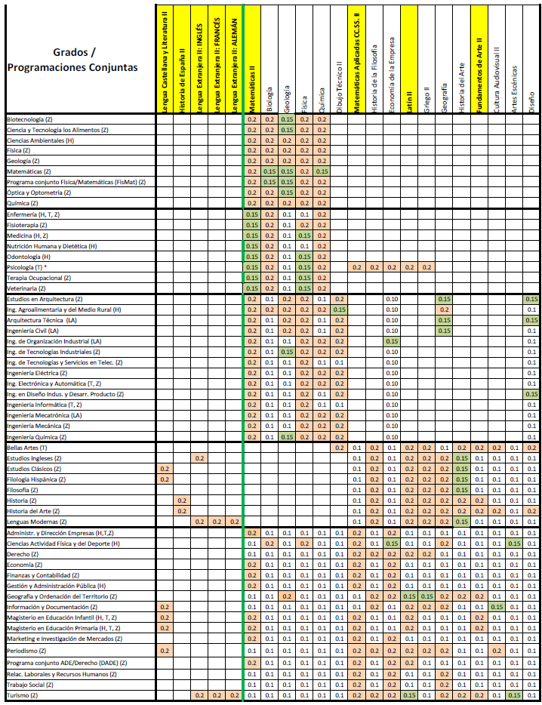

Slide 12
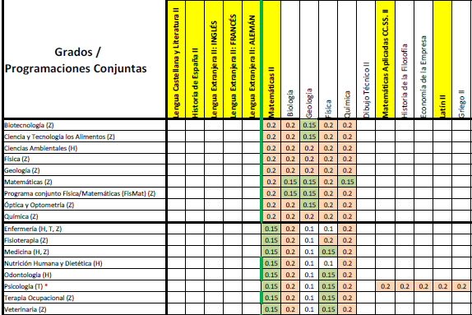

Slide 16
¿Qué itinerarios puedo cursar 1º Bachillerato Científico-Tecnológico (CT)?
1º de Bachillerato de Ciencias
Obligatorias
Lengua castellana y literatura I | 3 h
Lengua extranjera I: Inglés o Francés | 3 h
Filosofía | 3 h
Educación física | 2 h
Tutoría | 1 h
Matemáticas | 4 h
Cultura científica | 2 h
OPCIÓN A |  | OPCIÓN B
Biología y geología |  | Dibujo técnico I
Física y química |  | Física y química
Tecnología Industrial I
Segunda Lengua extranjera: Francés I
Tecnologías de la información y comunicación I
Dibujo Artístico I

Slide 17
3. Elija una de las columnas:
^{[1]}Los alumnos que opten por Tecnología Industrial II, obligatoriamente deberán elegir en el apartado 3 una de las de modalidad: Física, Dibujo Técnico II o Geología.
¿Qué itinerarios puedo cursar 2º Bachillerato Científico-Tecnológico (CT)?
2º de Bachillerato de Ciencias
Lengua castellana y literatura II | 4 h
Lengua extranjera II: Inglés o Francés | 3 h
Historia de España | 3 h
Matemáticas | 4 h
Tutoría | 1 h
Biología |  | Física
Química |  | Elegir una materia: Química Tecnología Industrial II
Elige una materia (4 h.) |  | Hª Música y Danza
Física |  | Hª Música y Danza
Dibujo Técnico II
Geología |  | Elegir una materia | Ed. Física y vida activa
 |  |  | Religión (C,J,E ó I)
 |  |  | Hª y Cultura de Aragón
Ciencias de la tierra y el medioambiente
Segunda lengua extranjera: Francés II
Tecnologías de la información y comunicación II
Psicología

Slide 18
¿Qué itinerarios puedo cursar 1º Bachillerato Humanidades y Ciencias Sociales (HCSS)?
1º de Bachillerato de Humanidades y CC. Sociales
Obligatorias
Lengua castellana y literatura I | 3 h
Lengua extranjera I: Inglés o Francés | 3 h
Filosofía | 3 h
Educación física | 2 h
Tutoría | 1 h
Cultura científica | 2 h
OPCIÓN A |  | OPCIÓN B
Latín I |  | Matemáticas aplicadas a las CC. Sociales I
Literatura universal |  | Historia del mundo contemporáneo
Griego I |  | Economía
Segunda Lengua extranjera: Francés I
Tecnologías de la información y comunicación I
Dibujo artístico I

Slide 19
¿Qué itinerarios puedo cursar 2º Bachillerato Humanidades y Ciencias Sociales (HCSS)?
2º de Bachillerato de Humanidades y CS. Sociales
Lengua castellana y literatura II | 4 h
Lengua extranjera II: Inglés o Francés | 3 h
Historia de España | 3 h
Historia de la filosofía | 4 h
Tutoría | 1 h
HUMANIDADES |  | CS. SOCIALES |  | Hª de la Música y la Danza
Latín II |  | Matemáticas apl. Cs. Sociales II |  | Hª de la Música y la Danza
Griego II |  | Economía de la empresa |  | Elige una opción | Humanidades: Latín II y Griego II
Elige una materia: |  | Elige una materia: |  |  | Cs. Sociales: Matemáticas apl. Cs Sociales II y Economía empresa
Historia del Arte |  | Fundamentos de Adm. y gestión |  | Elige una materia | Ed. Física y vida activa
Geografía |  | Geografía |  |  | Religión(C,J,E ó I)
 |  |  |  |  | Hª y Cultura de Aragón
Ciencias de la Tierra y el Medioambiente
Segunda lengua extranjera: Francés II
Tecnologías de la información y comunicación II
Psicología

